Slide 1
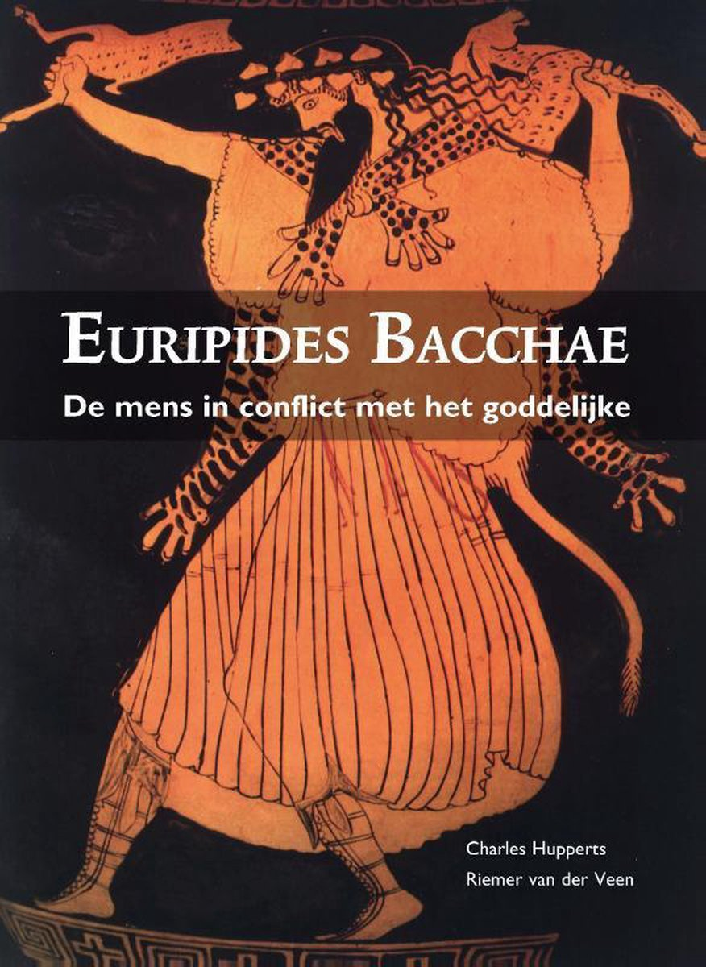
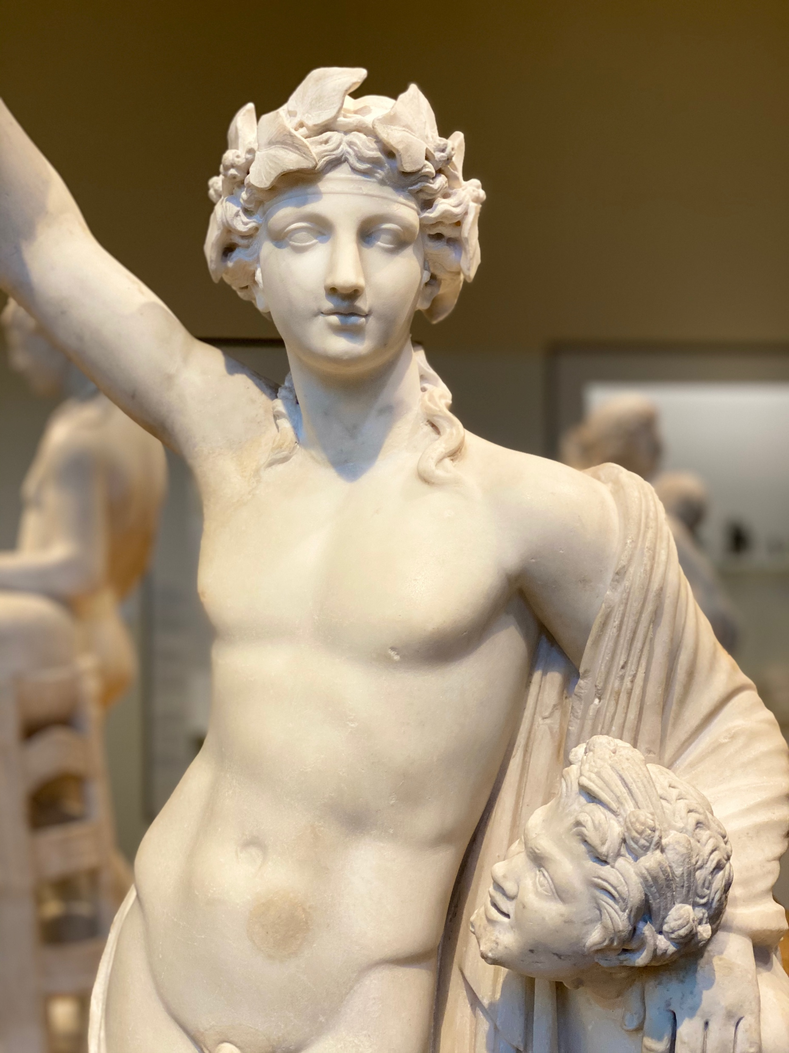
Euripides' Bacchae
De mens in conflict met het goddelijke
Set 1.1: Hoofdstuk 1
De vijfde eeuw en
het Griekse toneel

Slide 2
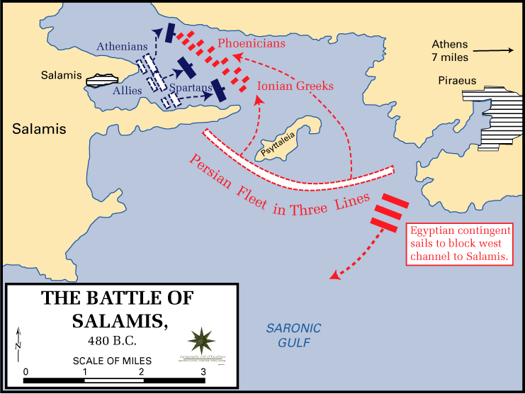
de slag bij Salamis

Slide 3
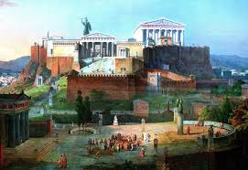
Inhoud
Hoofdvraag
Het Griekenland van de kaart
Oorlogen in de vijfde eeuw
De Gouden eeuw
Bij Bacchae 8-13

Slide 4
Hoofdvraag
Hoe beïnvloedden de oorlogen de ontwikkeling van Athene tot dominante macht in de Middellandse Zee in de vijfde eeuw BCE?

Slide 5
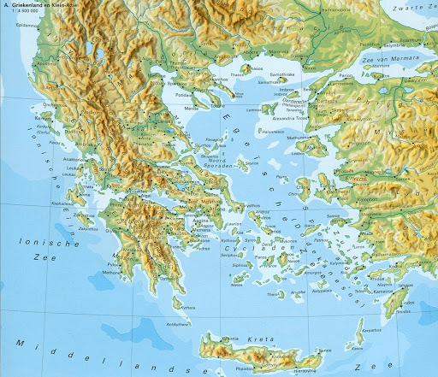

Slide 6
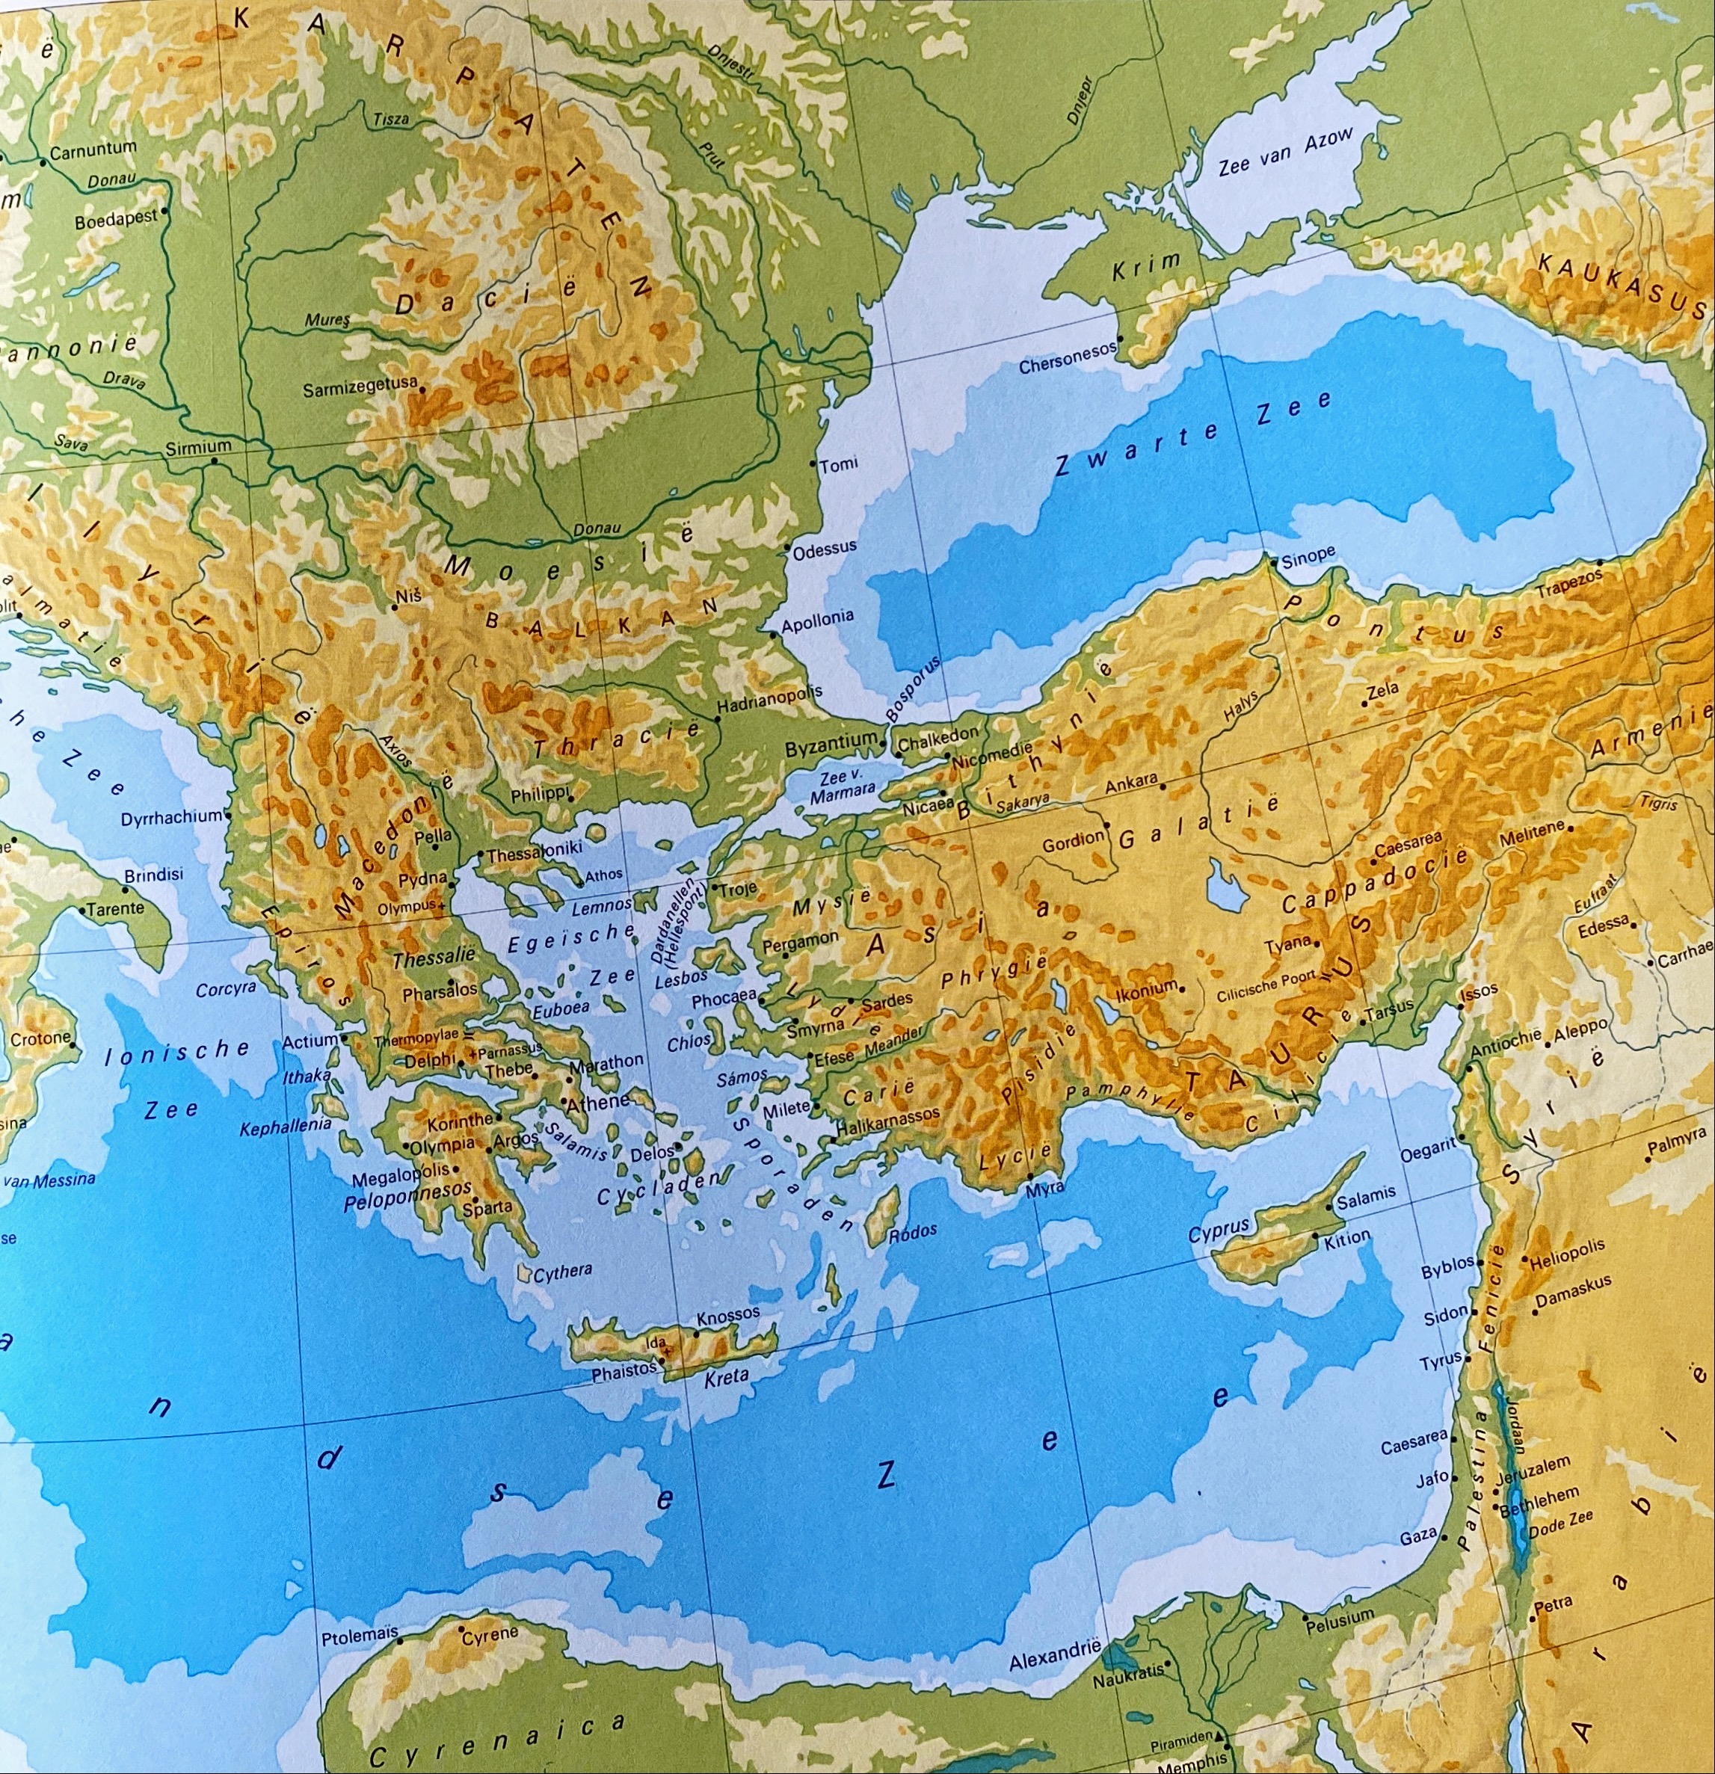
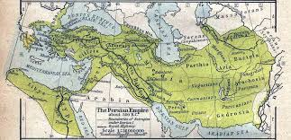
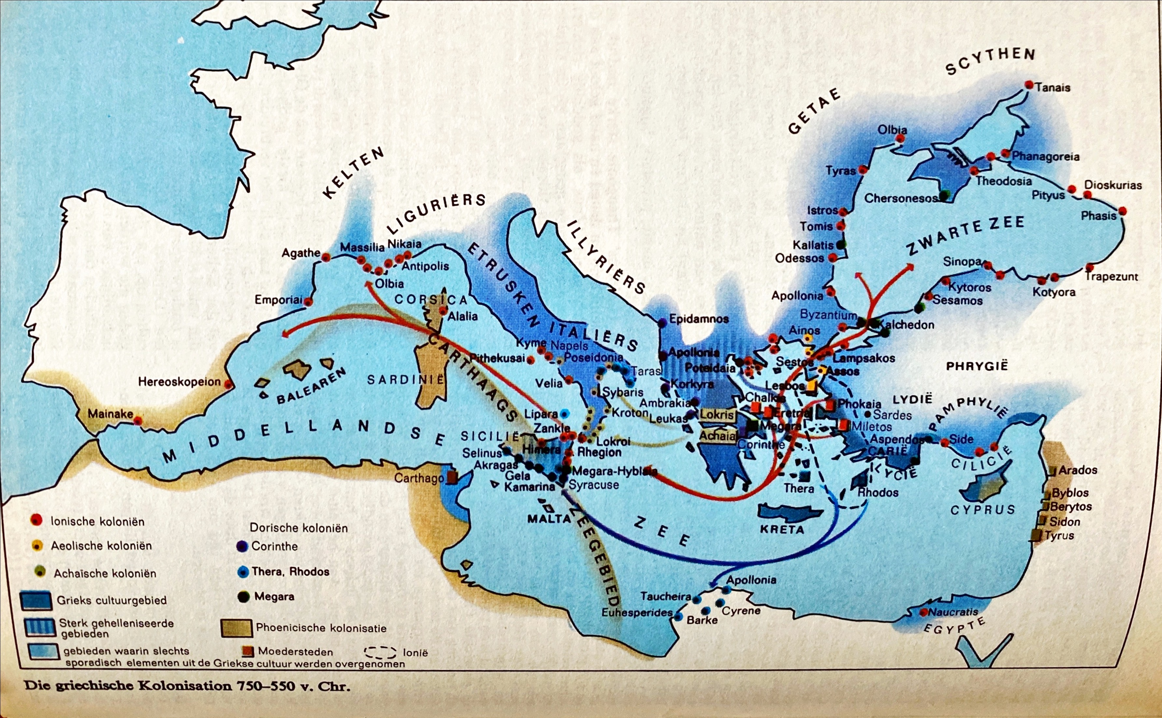

Slide 7
Oorlogen in de vijfde eeuw
Gewapende conflicten in de Perzische oorlogen
Gewapende conflicten in de Pelopponesische oorlogen
490: Slag bij Marathon
(Sparta te laat)
480: Slag bij Thermopylae
480: Slag bij Salamis
479 Slag bij Plataeae
Resultaat: Perzen geven hun plannen op
Athene blijft in conflict met
Perzië, Sparta, Sicilië
430: Pest in Athene
429: Dood van Perikles
404 vernietiging Atheense vloot, capitulatie
Resultaat: Sparta is Athene de baas

Slide 8
De gouden eeuw
Overwinning op de Perzen in 480
Gevoel van superioriteit
cultureel
Athene was centrum geworden
militair
oprichting Attische zeebond
bouw van stadsmuren
architectuur
bouw van het Parthenon door Perikles op de Akropolis
bouw van het Dionysus-theater
politiek
directe democratie
behoefte aan vaardige sprekers (komst sofisten)

Slide 9
De gouden eeuw #2
Behoefte aan spreekvaardigheid
πολιτικὴ ἀρετή
voldoen aan eervol gedrag in de stad
filosofie
Sokrates (sterft door doodstraf in 399)
Plato "De deugd en moraal is objectief en staat los van de mens".
sofisten
Protagoras "De (individuele) mens is de maat van alle dingen."
Gorgias van Leontini "

Slide 10
Hoofdvraag
Hoe beïnvloedden de oorlogen de ontwikkeling van Athene tot dominante macht in de Middellandse Zee in de vijfde eeuw BCE?

Slide 11
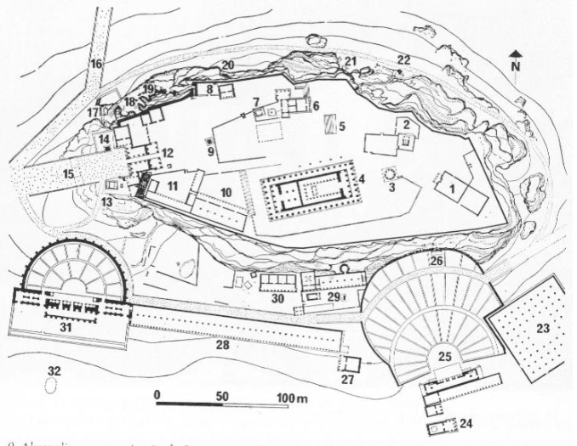
Akropolis met Parthenon en Theater

Slide 12
Einde

